Slide 1


App Móvil
Inteligencia Artificial
Natación
Aplicación móvil con inteligencia artificial para planes de entrenamiento personalizados en natación
Desarrollar una app móvil con IA que genere planes de entrenamiento ajustados al perfil de nadadores de distintos niveles
Equipo de Desarrollo Ingeniería en Informática 2025-09-10

Slide 2




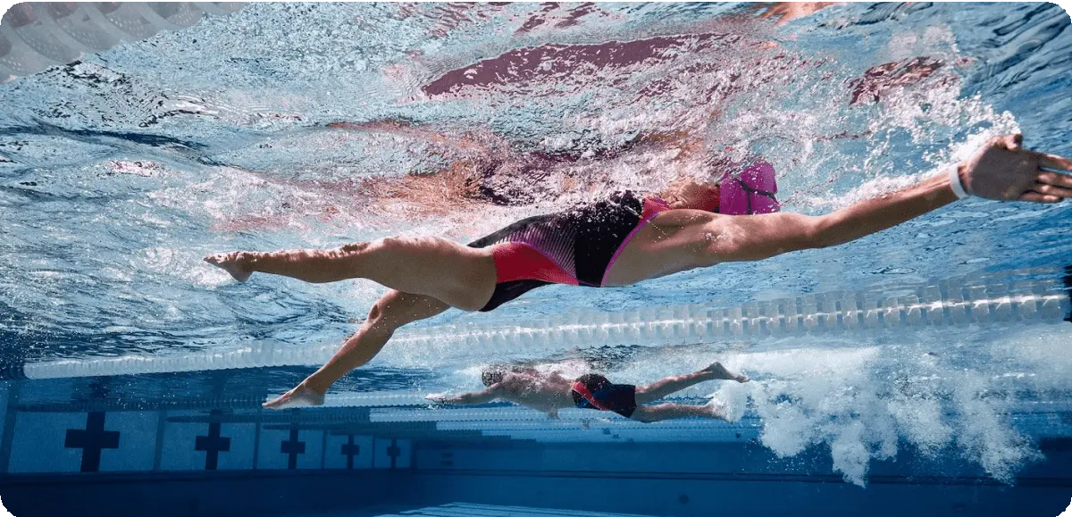
Problema y relevancia
Contexto Nacional
Público Objetivo
Innovación Técnica
Notable carencia de acceso a entrenadores especializados en natación
Deportistas amateurs buscando mejorar técnica y condición física
Integración de Inteligencia Artificial para generar planes dinámicos
Nadadores federados que requieren planes estructurados
Desarrollo móvil para acceso en cualquier momento y lugar
Falta de soluciones digitales avanzadas para entrenamiento personalizado
Atletas con objetivos competitivos específicos
Gestión de datos avanzada para seguimiento del rendimiento
Limita el desarrollo de nadadores de todos los niveles
Beneficia a todos los niveles, desde principiantes hasta profesionales
Personalización total adaptada a perfil individual de cada nadador
Carencia de herramientas para optimizar rendimiento y prevenir lesiones
IA
Móvil
Datos
Principiantes
Intermedios
Federados
Aplicación móvil con IA para planes de entrenamiento personalizados en natación

Slide 3
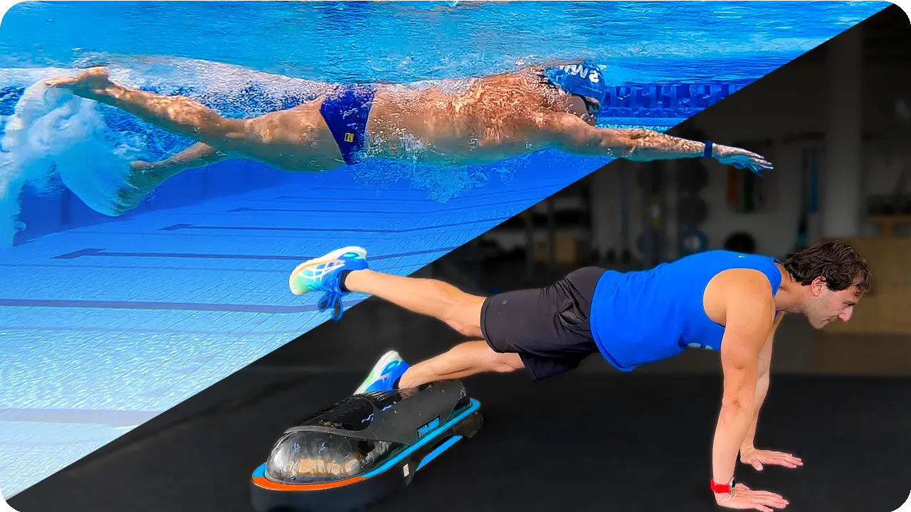

Solución y metodología
Objetivo General
Metodología Ágil: Scrumban
El objetivo principal del proyecto es desarrollar una aplicación móvil que integre inteligencia artificial para generar planes de entrenamiento personalizados, adaptados a nadadores de diversos niveles, desde principiantes hasta atletas federados.
Combinación de Scrum y Kanban para planificación flexible y gestión visual del flujo de trabajo.
Trello
Organización de tareas
GitHub
Control de versiones
Roles del Equipo
Producto Mínimo Viable (MVP)
Registro y autenticación segura Establecimiento de metas
Generación de planes con IA Visualización del progreso
Backend/DevOps
Desarrollo de lógica de negocio, gestión de bases de datos, APIs
Frontend
Desarrollo de la interfaz de usuario de la aplicación
móvil
UX/UI–QA–Gestión
Diseño de experiencia de usuario, pruebas y coordinación del proyecto
Aplicación móvil con IA para planes de entrenamiento personalizados en natación

Slide 4
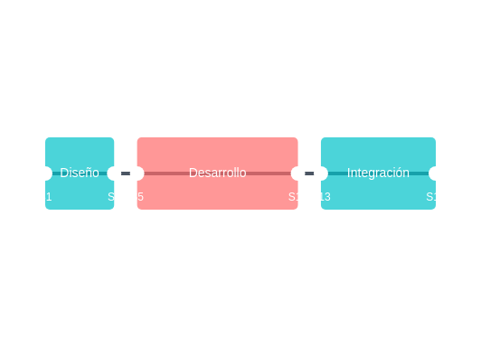
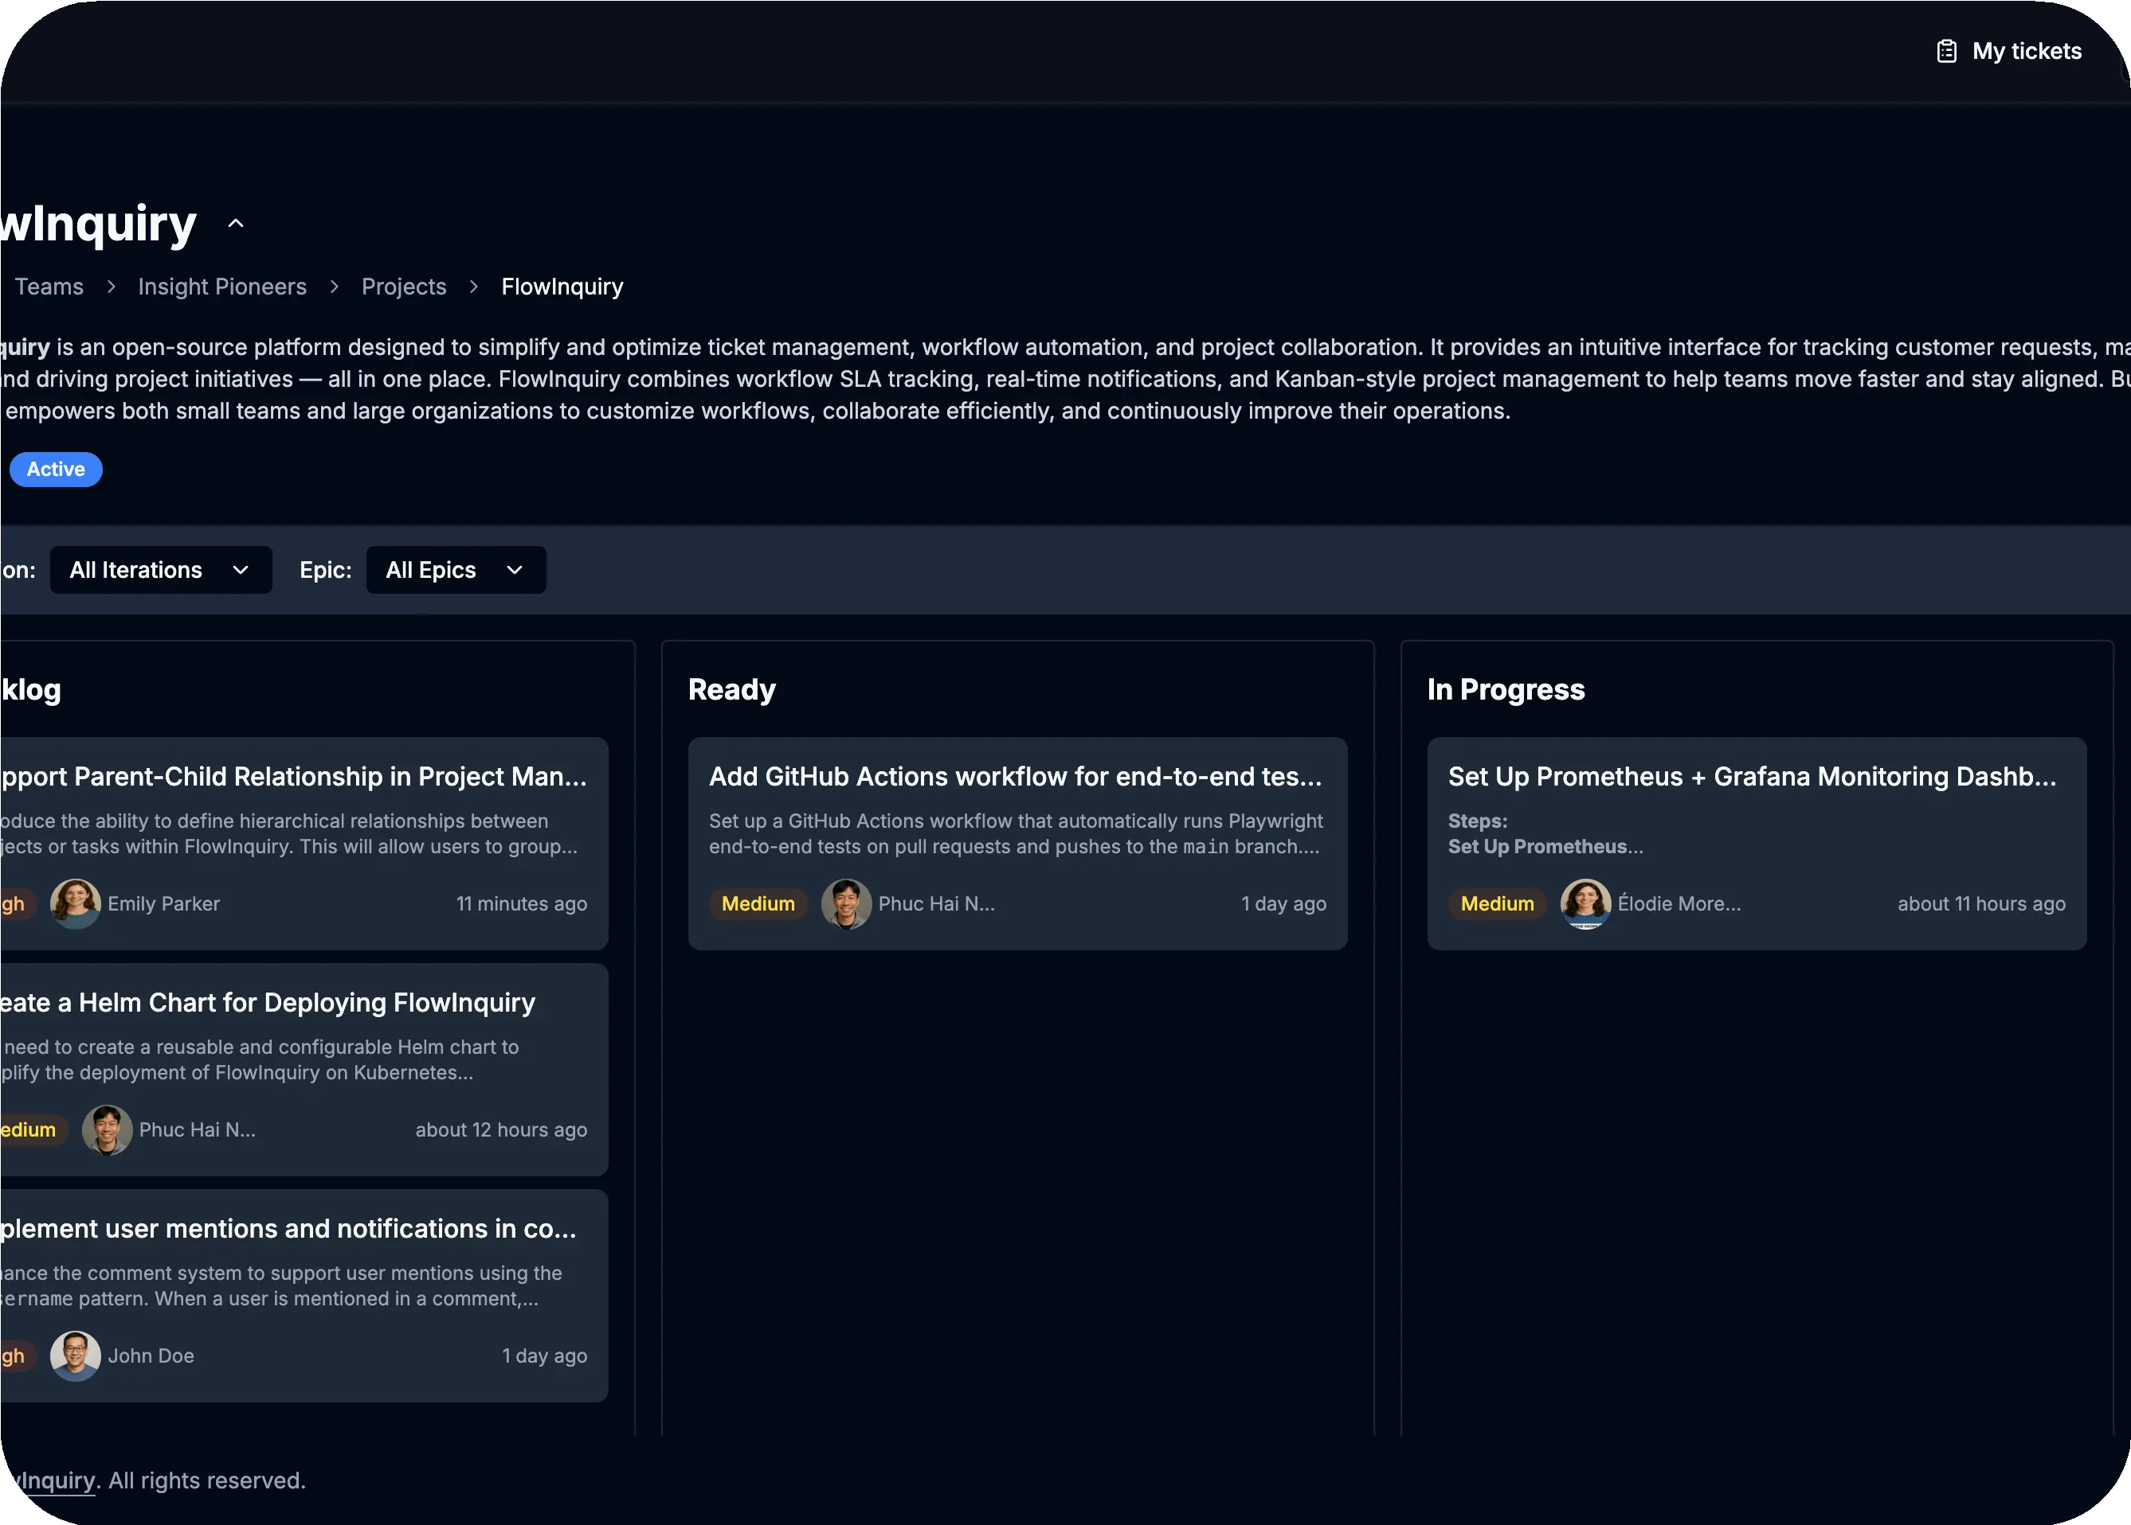
Planificación y evidencias
Cronograma Visual
Evidencias Clave
Diseño de arquitectura
Casos de uso detallados
Prototipo de interfaces
UI/UX del sistema
Backend con autenticación
Sistema seguro
Frontend navegable
Gestión de metas
Integración de IA
Generación de planes
MVP final
Informe y presentación
Fase 1: Diseño
S1-S4
Fase 2: Desarrollo
S5-S12
Fase 3: Integración
S13-S18

Slide 5

Factibilidad y proyección
Viabilidad del Plan
Organización del trabajo eficiente (2 h diarias + clase semanal)
Soporte docente continuo
Herramientas tecnológicas esenciales disponibles Dedicación comprometida del equipo
Capacidades del Equipo
Conocimientos previos sólidos en tecnologías clave Experiencia en desarrollo móvil
Conocimiento en integración de inteligencia artificial Reducida curva de aprendizaje
Mitigación de Riesgos
División de roles según fortalezas individuales Enfoque en MVP funcional
Entregas parciales e incrementales Adaptación a cambios temprana
Próximos Pasos
Mejoras continuas basadas en feedback de usuarios Desarrollo de módulos adicionales
Exploración de modelos de monetización Expansión a otros deportes o mercados
Conclusión: Este proyecto representa una solución innovadora y viable para democratizar el acceso a planes de entrenamiento de natación personalizados.

